Slide 1
FM原理与实践
easonpeng(彭宇辉)
2017-06-07

Slide 2
目录
1.前言
2.FM原理
3.FM-Spark源码剖析
4.模型训练数据生产
5.效果评估

Slide 3


前言
在计算广告领域，点击率CTR（click-through rate）和转化率CVR（conversion rate）是衡量广告流量的两个关键指标。准确的估计CTR、CVR对于提高流量的价值，增加广告收入有重要的指导作用。
业界常用方法：
人工特征工程 + LR(Logistic Regression)
GBDT(Gradient Boosting Decision Tree) + LR
FM（Factorization Machine）

Slide 4
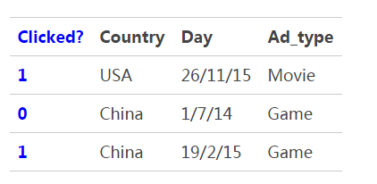
FM原理
[FM] 因子分解机（Factorization Machine），又称分解机器。
是由Konstanz大学（德国康斯坦茨大学）Steffen Rendle（现任职于Google）于2010年最早提出的，旨在解决大规模稀疏数据下的特征组合问题。
假设一个广告分类的问题，根据用户和广告位相关的特征，预测用户是否点击了广告：

Slide 5
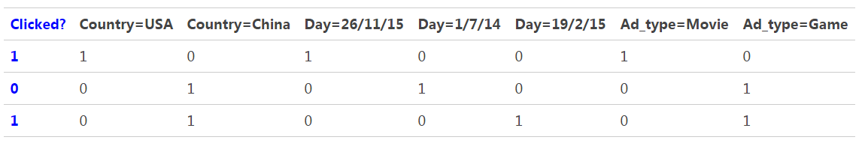
FM原理
假设一个广告分类的问题，根据用户和广告位相关的特征，预测用户是否点击了广告：
"Clicked?"是label，Country、Day、Ad_type是特征。由于三种特征都是categorical类型的，需要经过独热编码（One-Hot Encoding）转换成数值型特征。
可以发现，由one-hot编码带来的数据稀疏性会导致特征空间变大

Slide 6
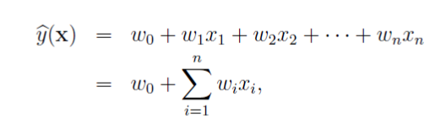
FM原理
线性回归建模函数：
其中，n代表样本的特征数量，xi是第 i个特征的值，w0、wi是模型参数。
各特征是相互独立的

Slide 7
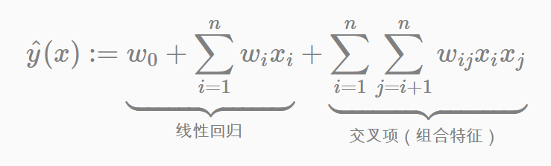
FM原理
某些特征经过关联之后，与label之间的相关性就会提高：
“化妆品”类商品与“女”性
“球类运动配件”的商品与“男”性
建模函数：
其中，n代表样本的特征数量，xi 是第 i个特征的值，w0、wi、wij是模型参数。

Slide 8

FM原理
建模函数：
其中，n代表样本的特征数量，xi 是第 i个特征的值，w0、wi、wij是模型参数。
二次项参数的训练问题：
xixj表示特征xi和xj的组合，当xi和xj都非零时，组合特征xixj才有意义
在二阶多项式模型中，参数whi和wij的学习过程是相互独立的
样本稀疏
训练不足
参数不准确
影响模型性能

Slide 9

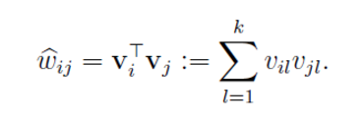
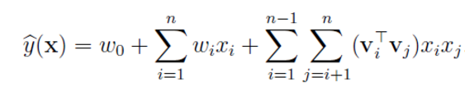
FM原理
隐向量
针对每个维度特征分量xi，引入辅助向量:
其中k是超参数，并将wij改写为：
FM模型方程：

Slide 10
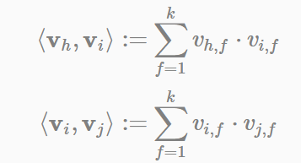
FM原理
FM模型方程：
好处：
  参数因子化表示后，使得xhxi的参数<vh,vi>与xixj的参数<vi,vj>不再相互独立，他们之间有共同项vi
所有包含xi的非零组合特征（存在某个j≠i，使得xixj≠0）的样本都可以用来学习隐向量vi
模型复杂度从O(N*N) 变成 O(K*N)。

Slide 11





FM原理
最优化问题
FM模型方程：
预测任务中优化目标函数的构造：
优化的目标是将其最小化，其中
称为关于第i个样本的损失函数
应用场景
回归问题：如预测房价、未来的天气情况
  损失函数使用最小平方误差
二分类问题：将事物打上一个标签
  损失函数使用logit loss

Slide 12
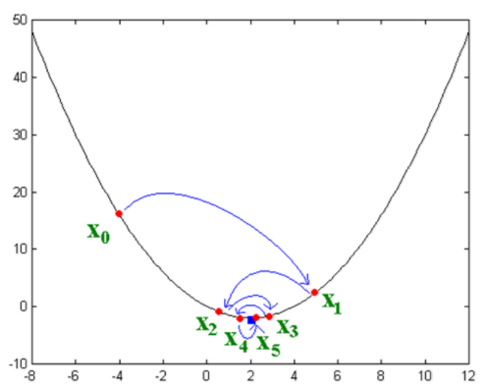
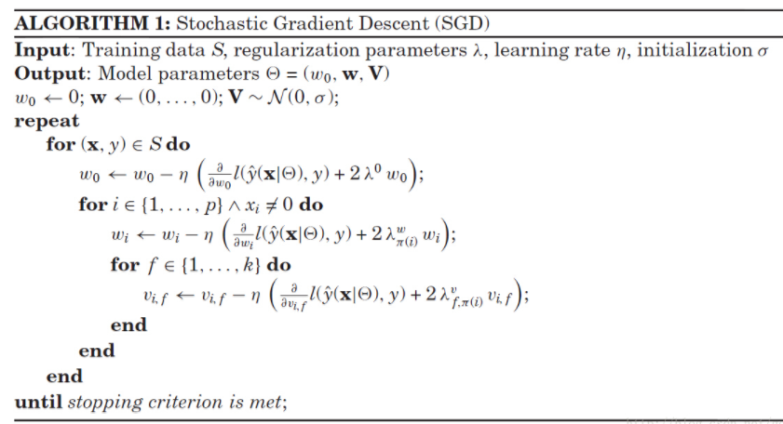
FM原理
基于随机梯度的方式求解

Slide 13
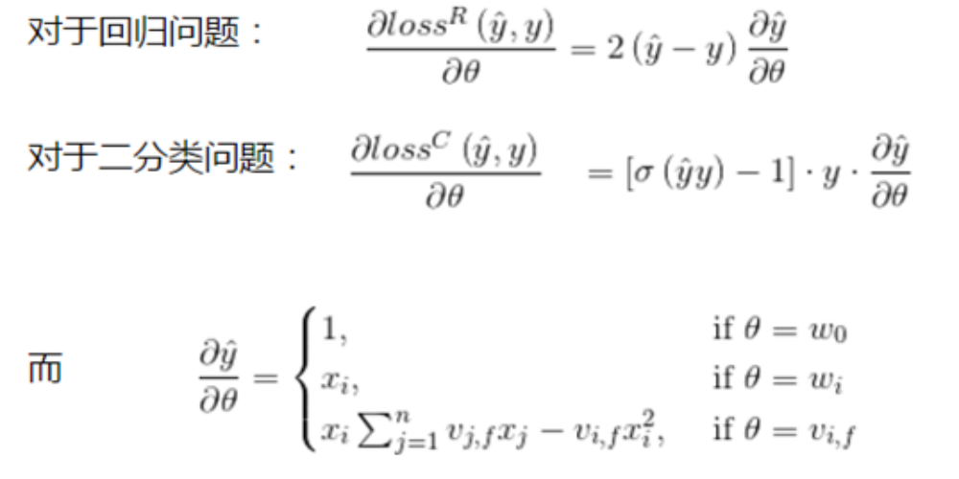
FM原理
损失函数的偏导数计算方式
应用场景

Slide 14
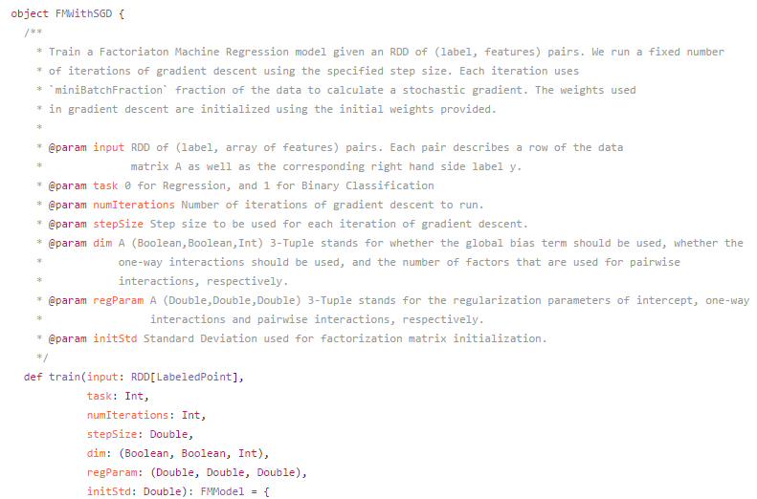
FM-Spark源码剖析
源码 https://github.com/Intel-bigdata/FM-Spark
FM-Spark/src/main/scala/org/apache/spark/mllib/regression/FMWithSGD.scala

Slide 15
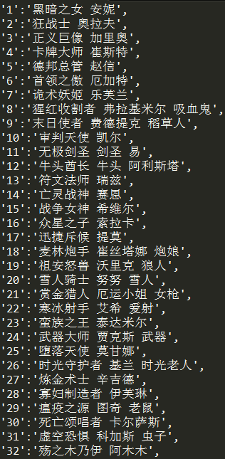
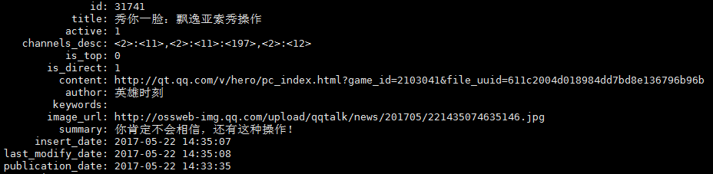
模型训练数据生产
xx游戏攻略点击曝光数据
游戏攻略特征
字段 | 含义
articleId | 攻略ID
heroId | 英雄ID

Slide 16
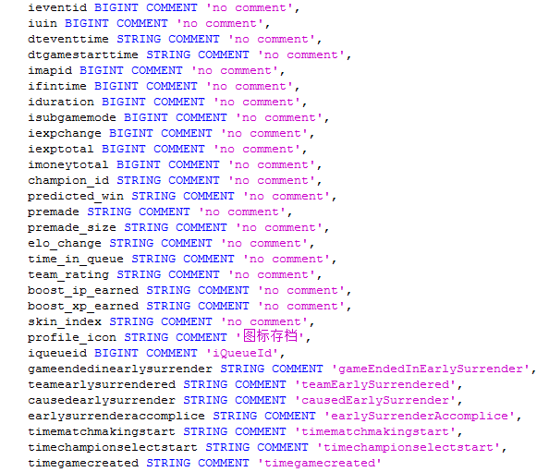
模型训练数据生产
xx游戏攻略点击曝光数据
用户游戏特征
字段 | 含义
userId | 用户ID
heroId | 英雄ID
times | 使用次数
winrate | 胜率

Slide 17
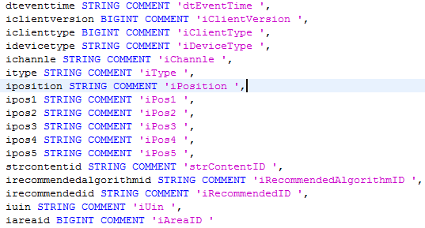
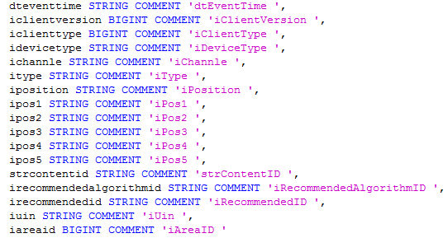
模型训练数据生产
曝光日志
xx游戏攻略点击曝光数据
游戏攻略曝光用户是否点击标签
字段 | 含义
userId | 用户ID
articleId | 攻略ID
tag | 是否点击：1表示点击；0表示无点击
点击日志

Slide 18
模型训练数据生产
xx游戏攻略点击曝光数据
生成稀疏宽表
用户游戏特征
游戏攻略特征
userId | articleId | h_1_t | h_1_w | h_2_t | h_2_w |  | a_1 | a_2 |  | tag
2546 | 123 | 10 | 0.33 | 0 | 0 | .... | 0 | 1 | ... | 1
数据抽样
  稀疏宽表记录数过大，合理抽样
训练和预测数据切分
  70% 训练集 30% 预测集

Slide 19


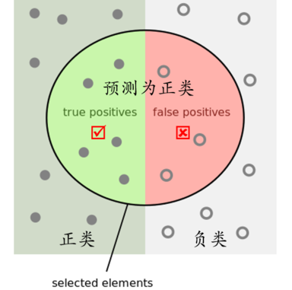
效果评估
模型性能评判标准
精确率(precision)
召回率(recall)
60个正样本，40个负样本
TP: 将正类预测为正类数 40
FN: 将正类预测为负类数 20
FP: 将负类预测为正类数 10
TN: 将负类预测为负类数 30
准确率(accuracy) = 预测对的/所有 = (TP+TN)/(TP+FN+FP+TN) = 70%
精确率(precision) = TP/(TP+FP) = 80%
召回率(recall) = TP/(TP+FN) = 2/3

Slide 20
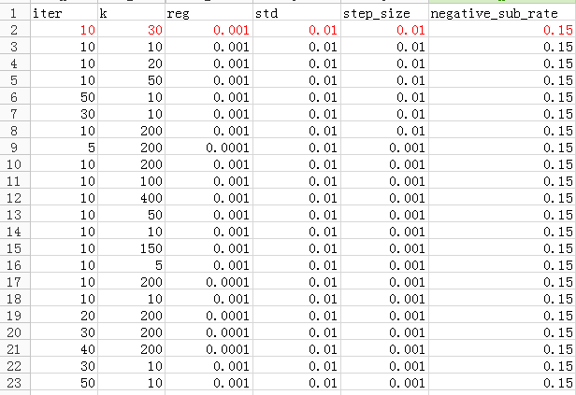
效果评估
模型调参

Slide 21
目录
Thank You

Slide 22



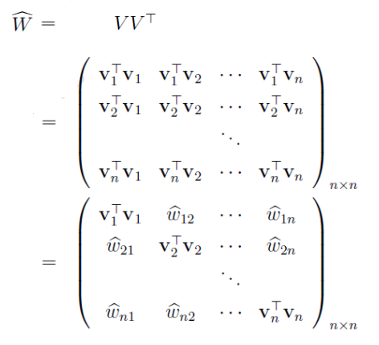
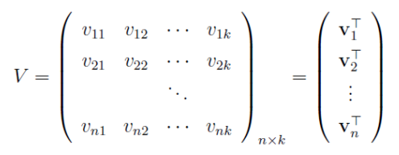

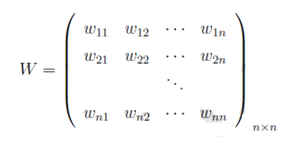
附录
关系:
：
：
：

